Slide 1

孔子大学
教务处
小组成员：程相龙，崔浩然，马宇航，王泽众

Slide 2

COMTENTS
目录
01
管理员模块
02
学生模块
03
教师模块
04
pojo,dao,service等

Slide 3
PART 01
管理员模块
崔浩然

Slide 4

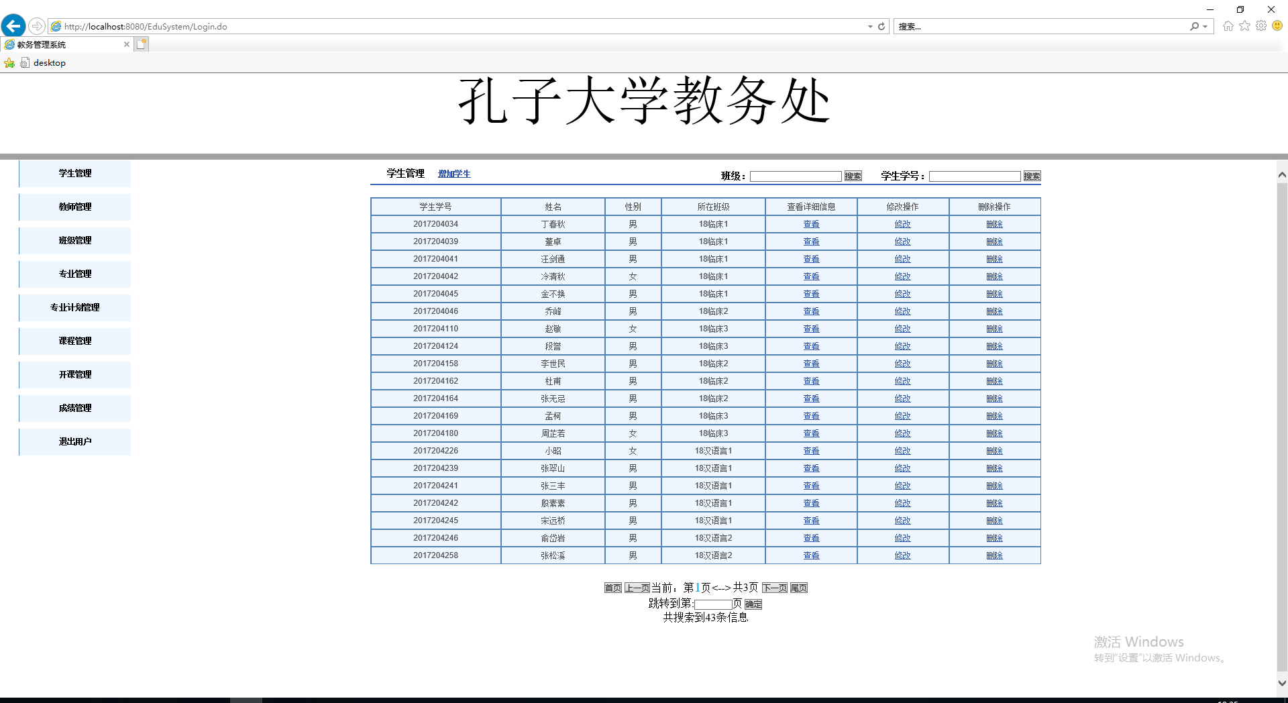

Slide 5
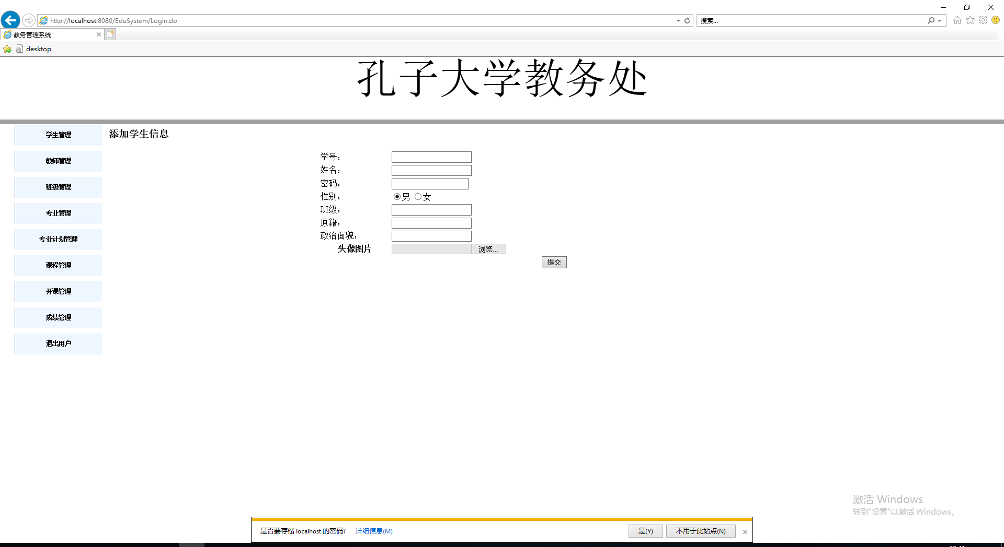

Slide 6
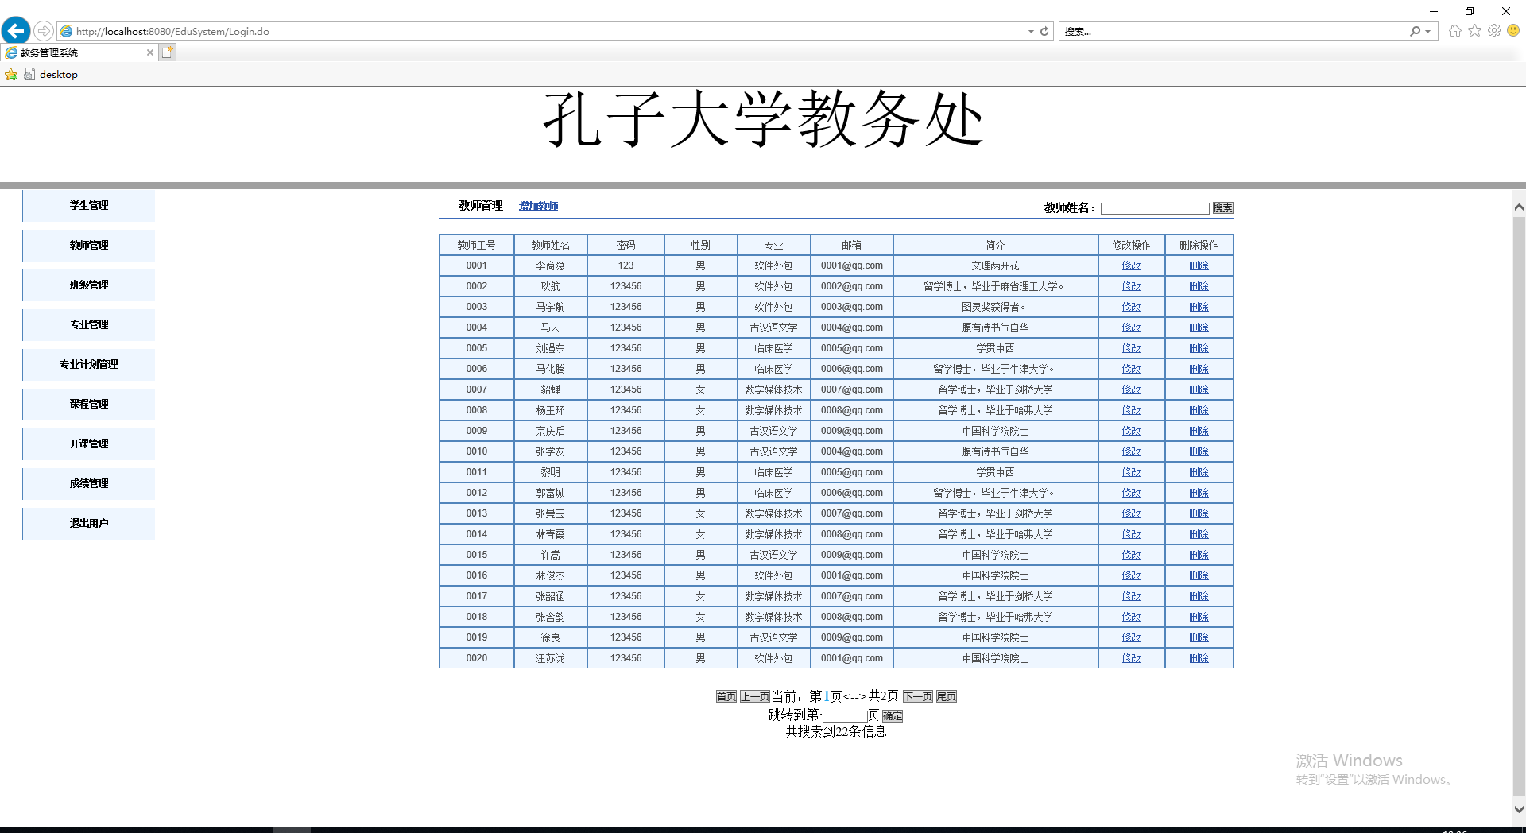

Slide 7
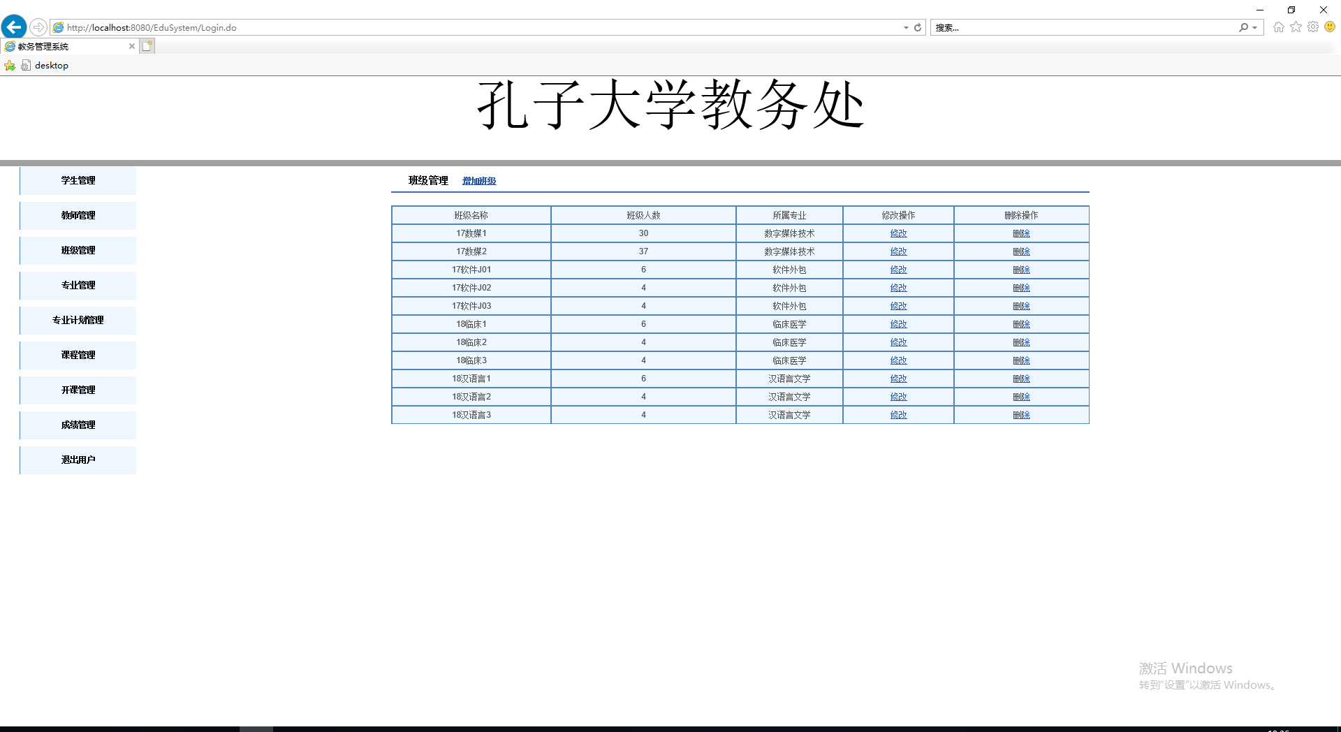

Slide 8
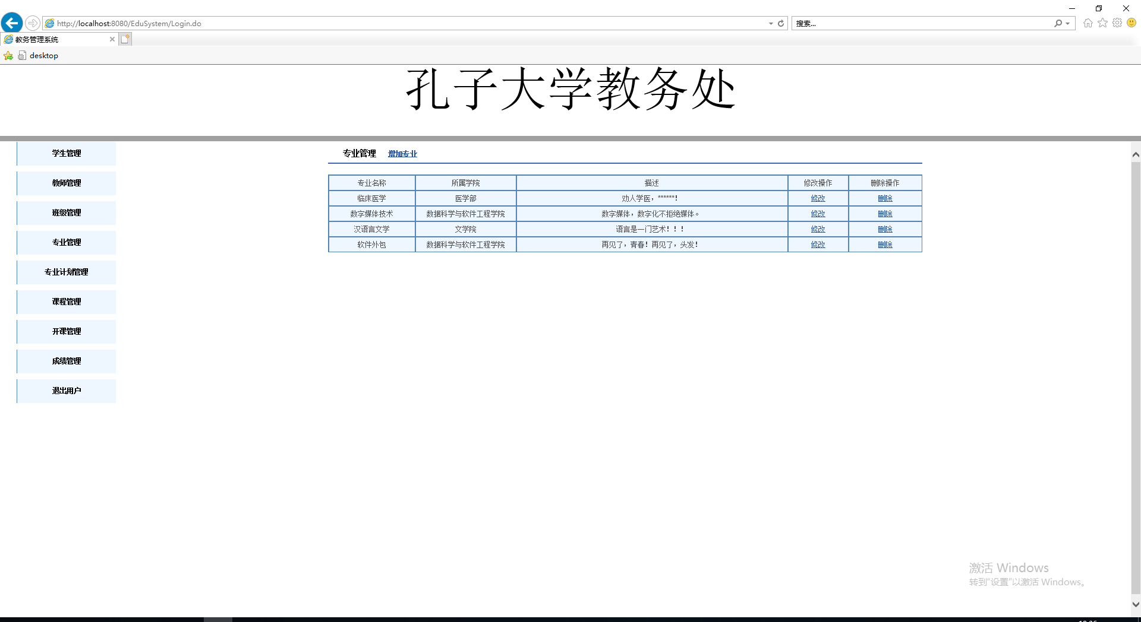

Slide 9
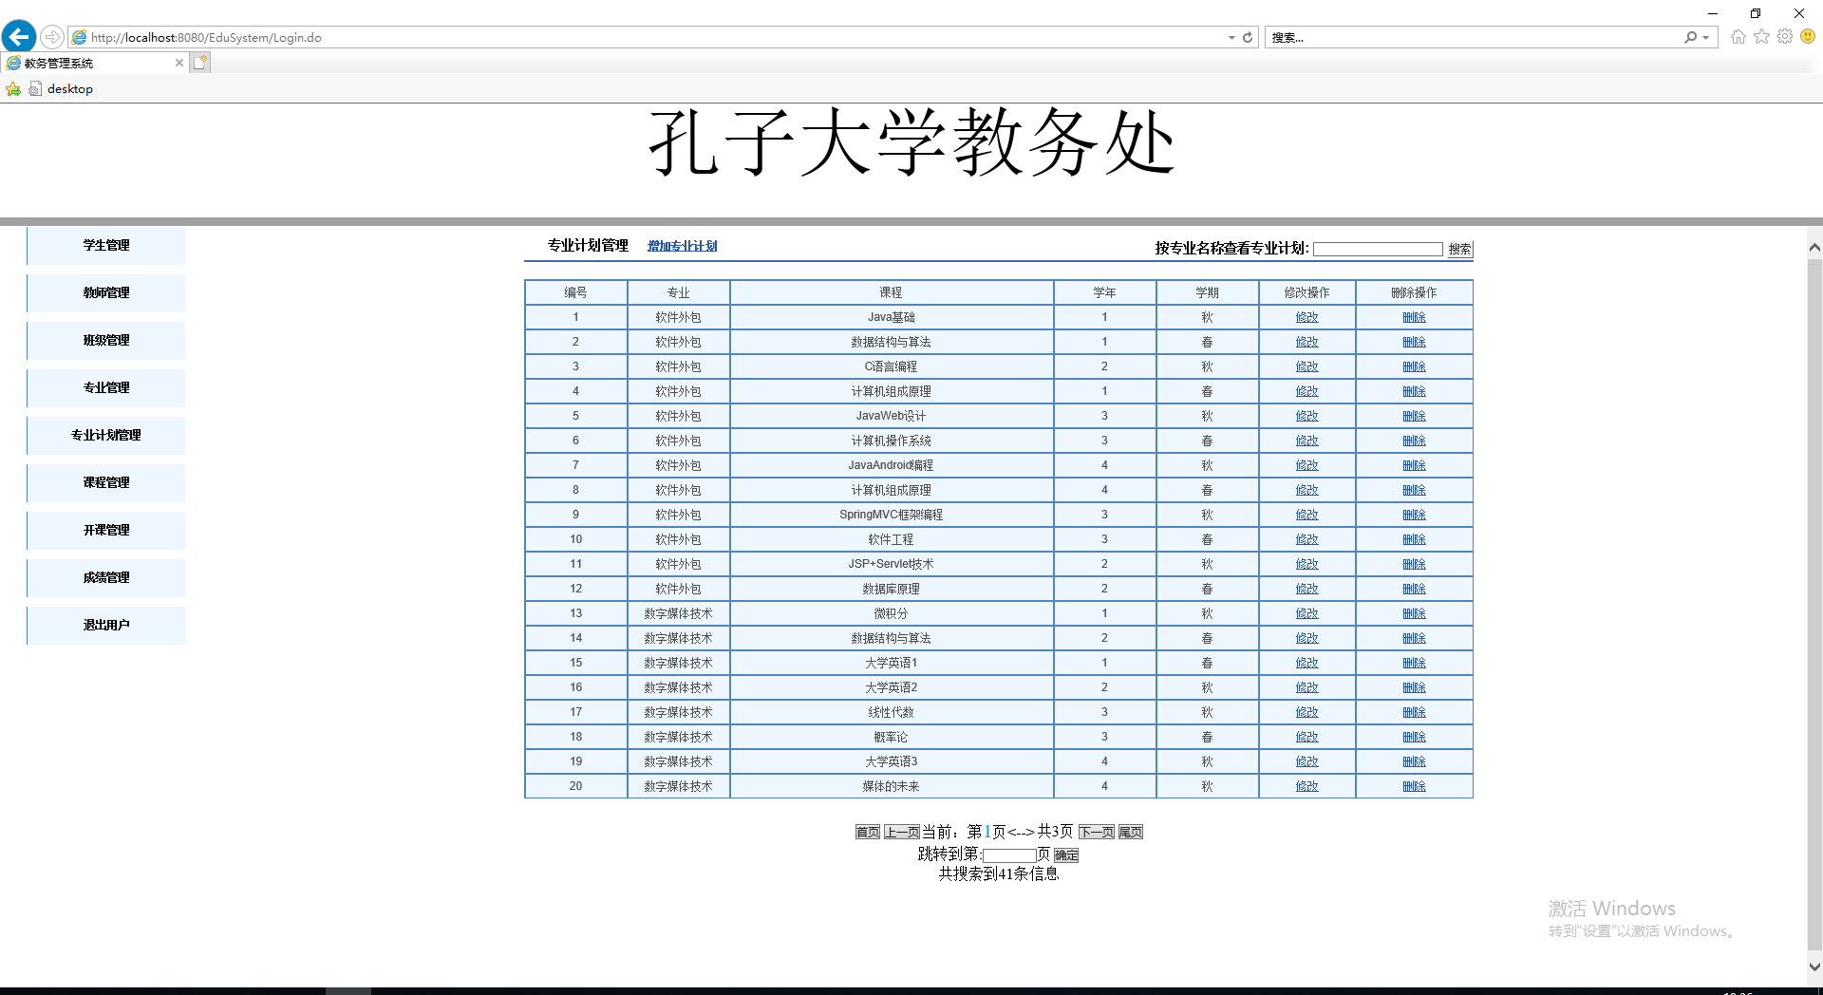

Slide 10
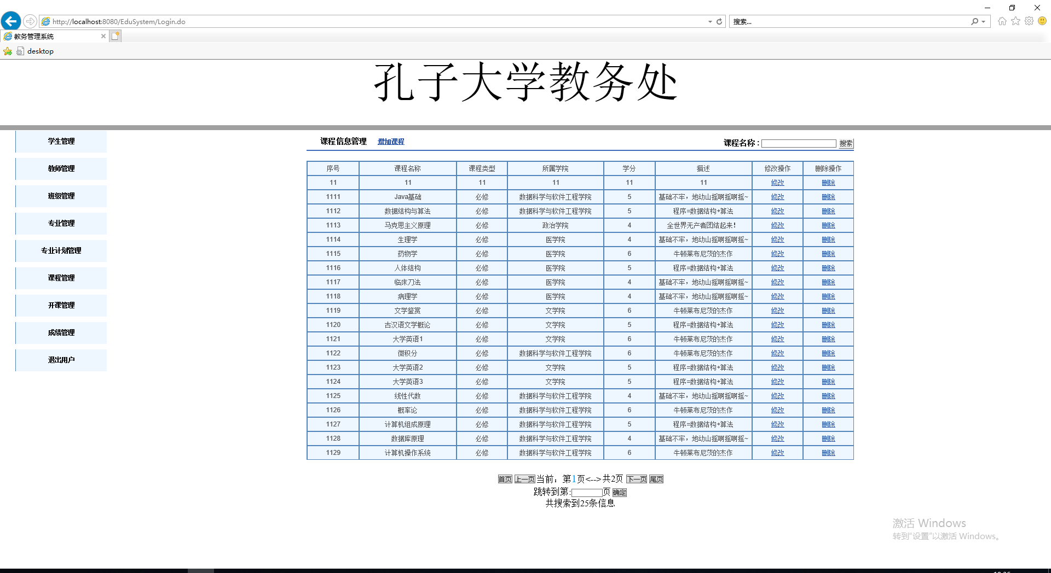

Slide 11
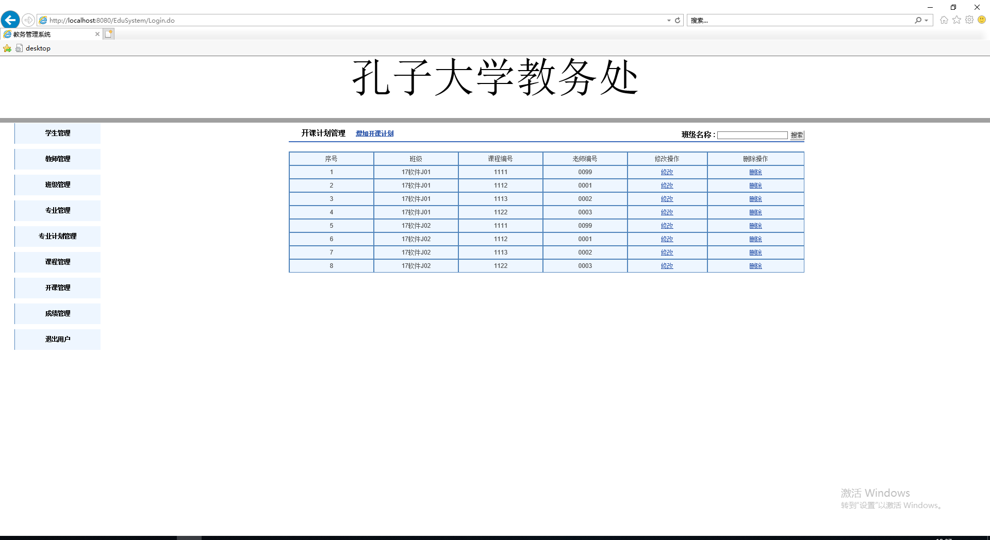

Slide 12
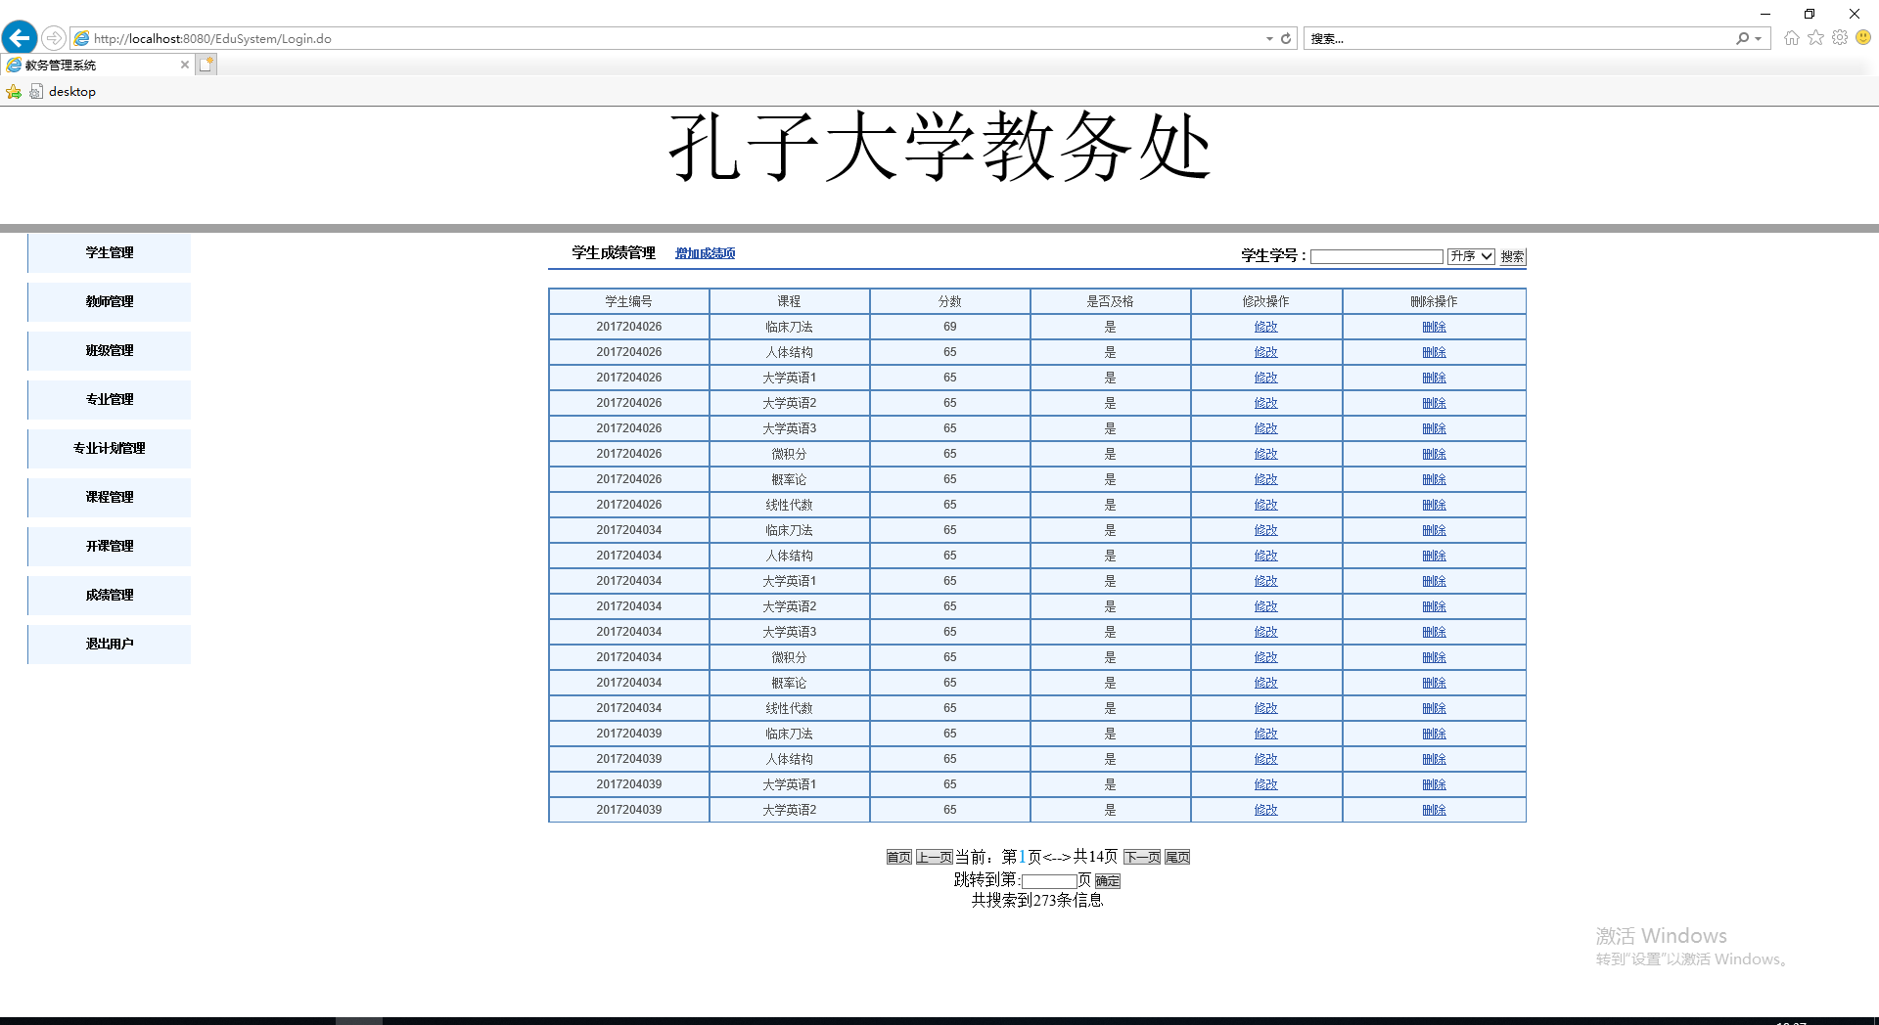

Slide 13
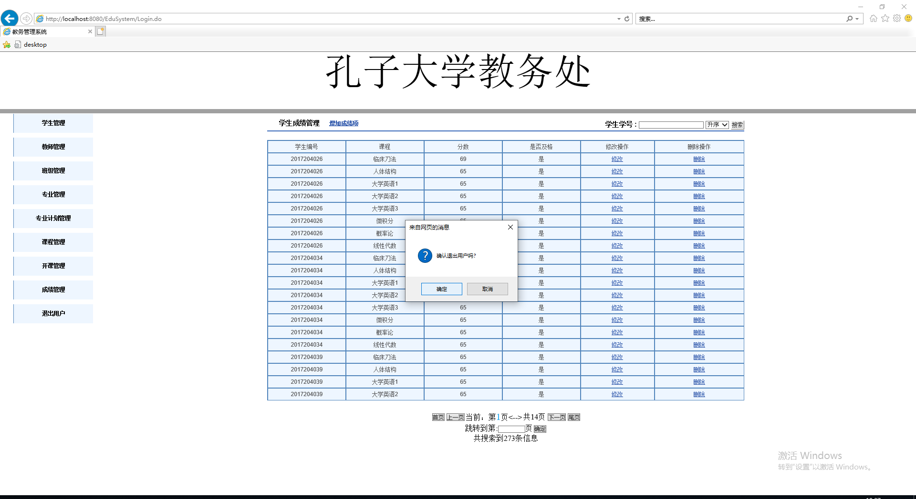

Slide 14
PART 02
教师模块
王泽众

Slide 15
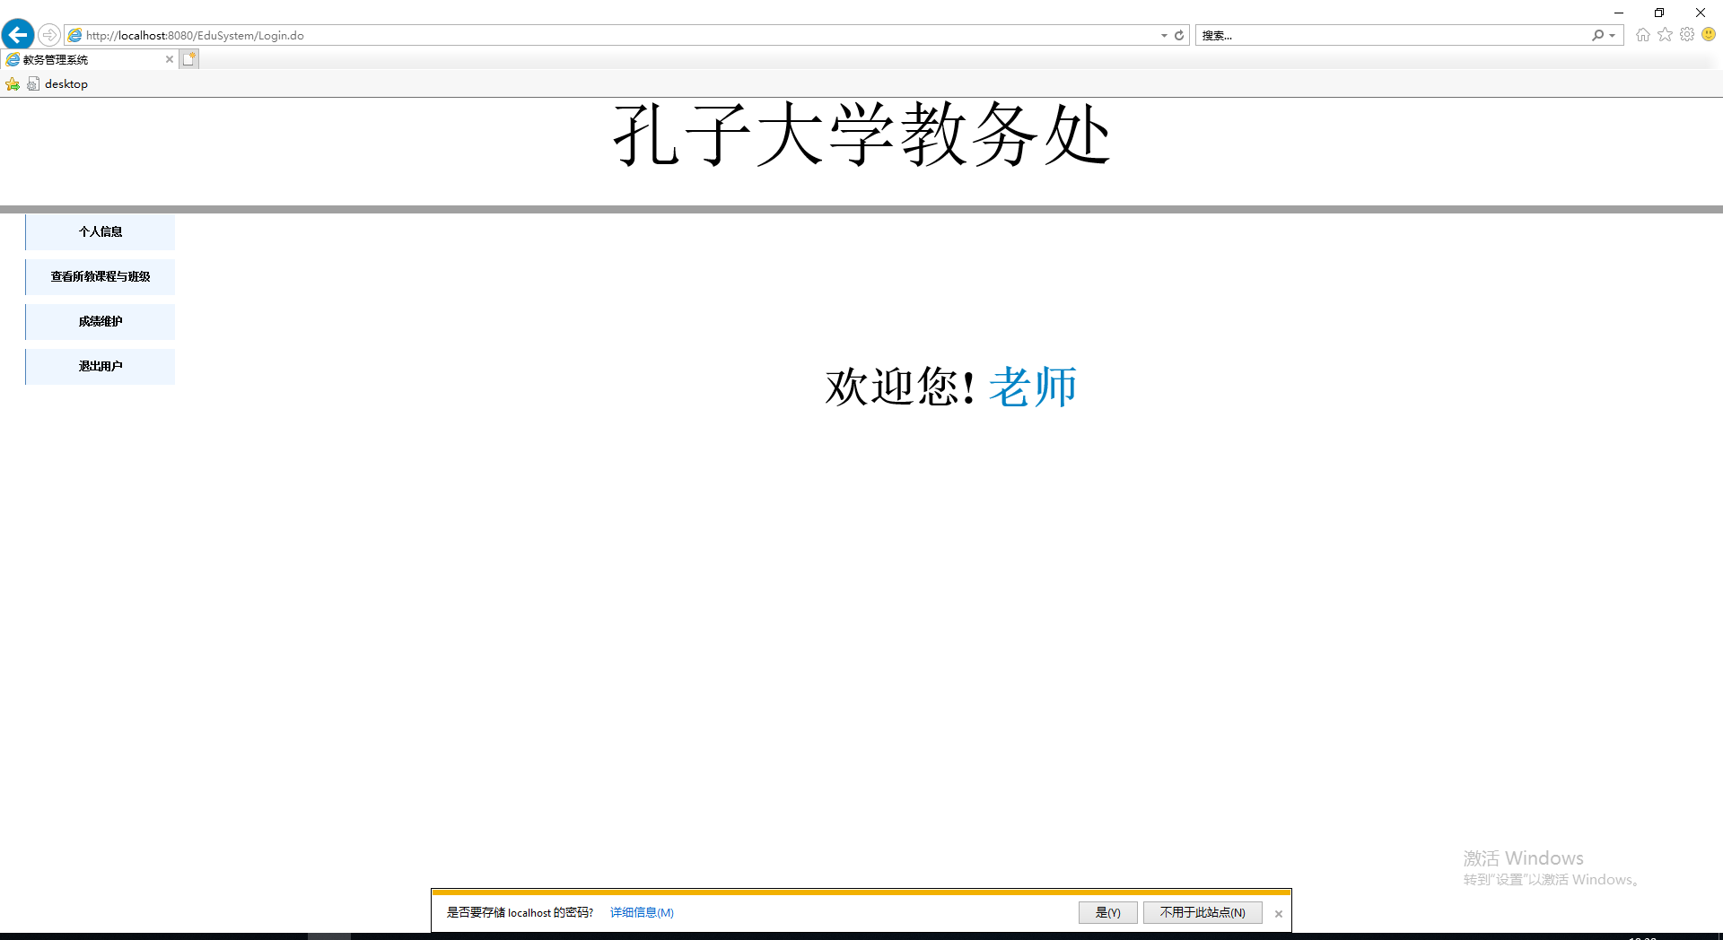

Slide 16
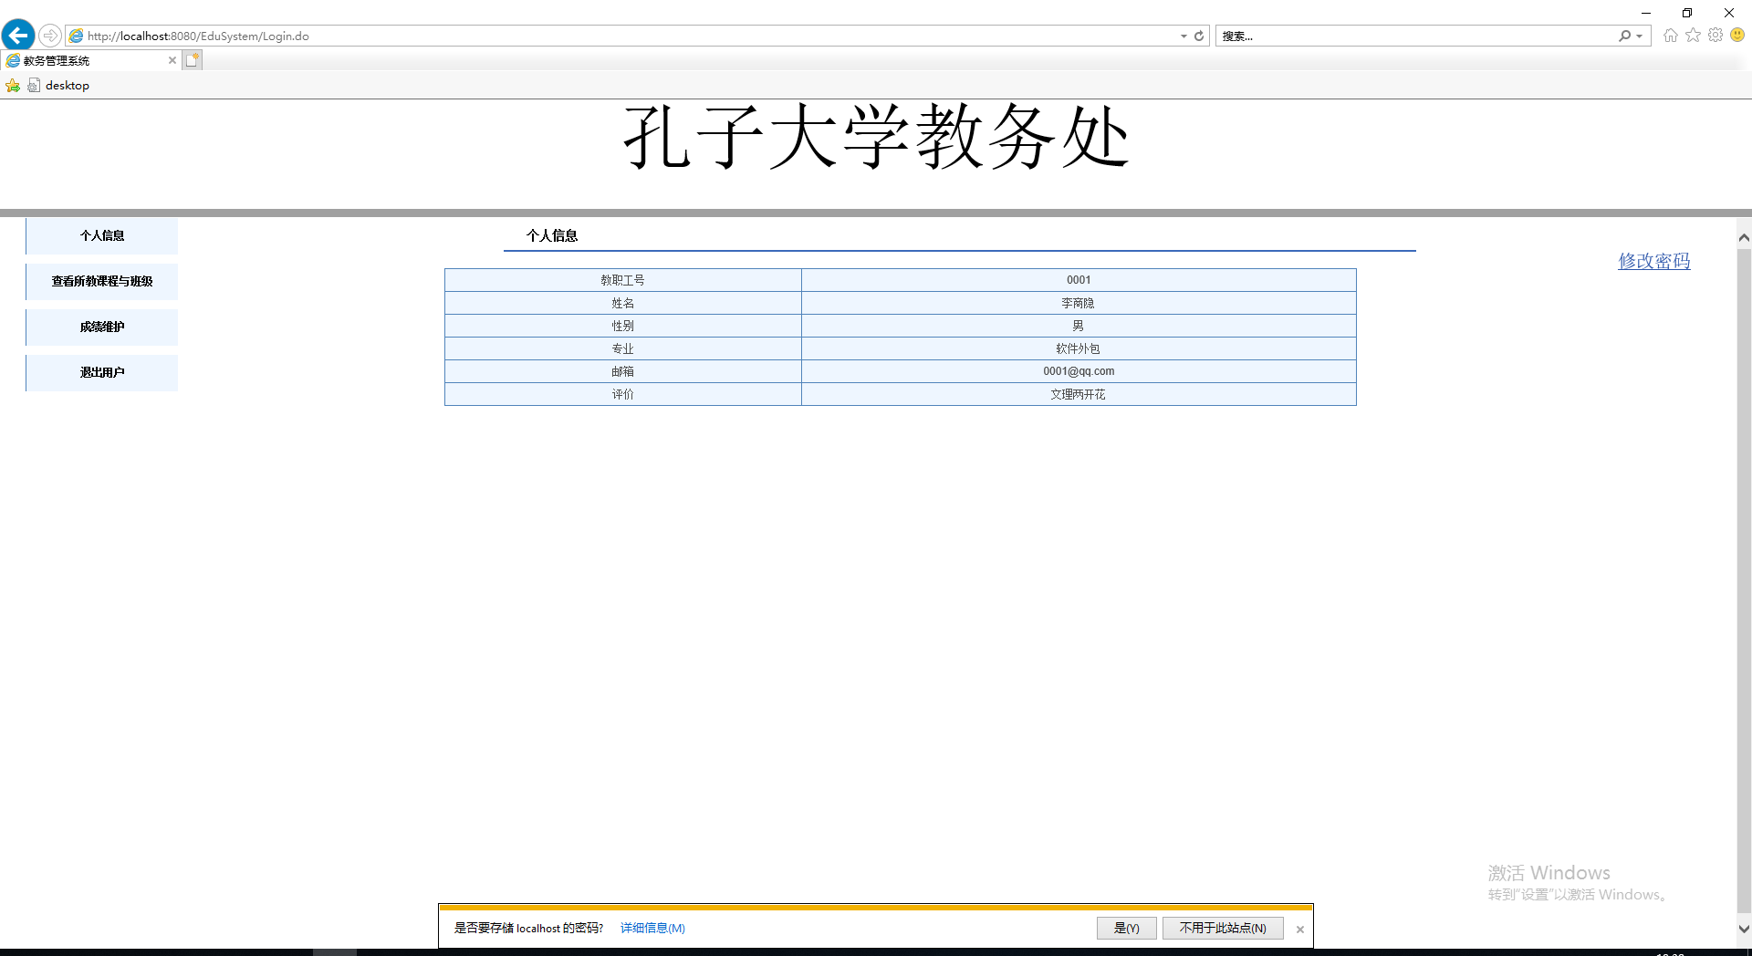

Slide 17
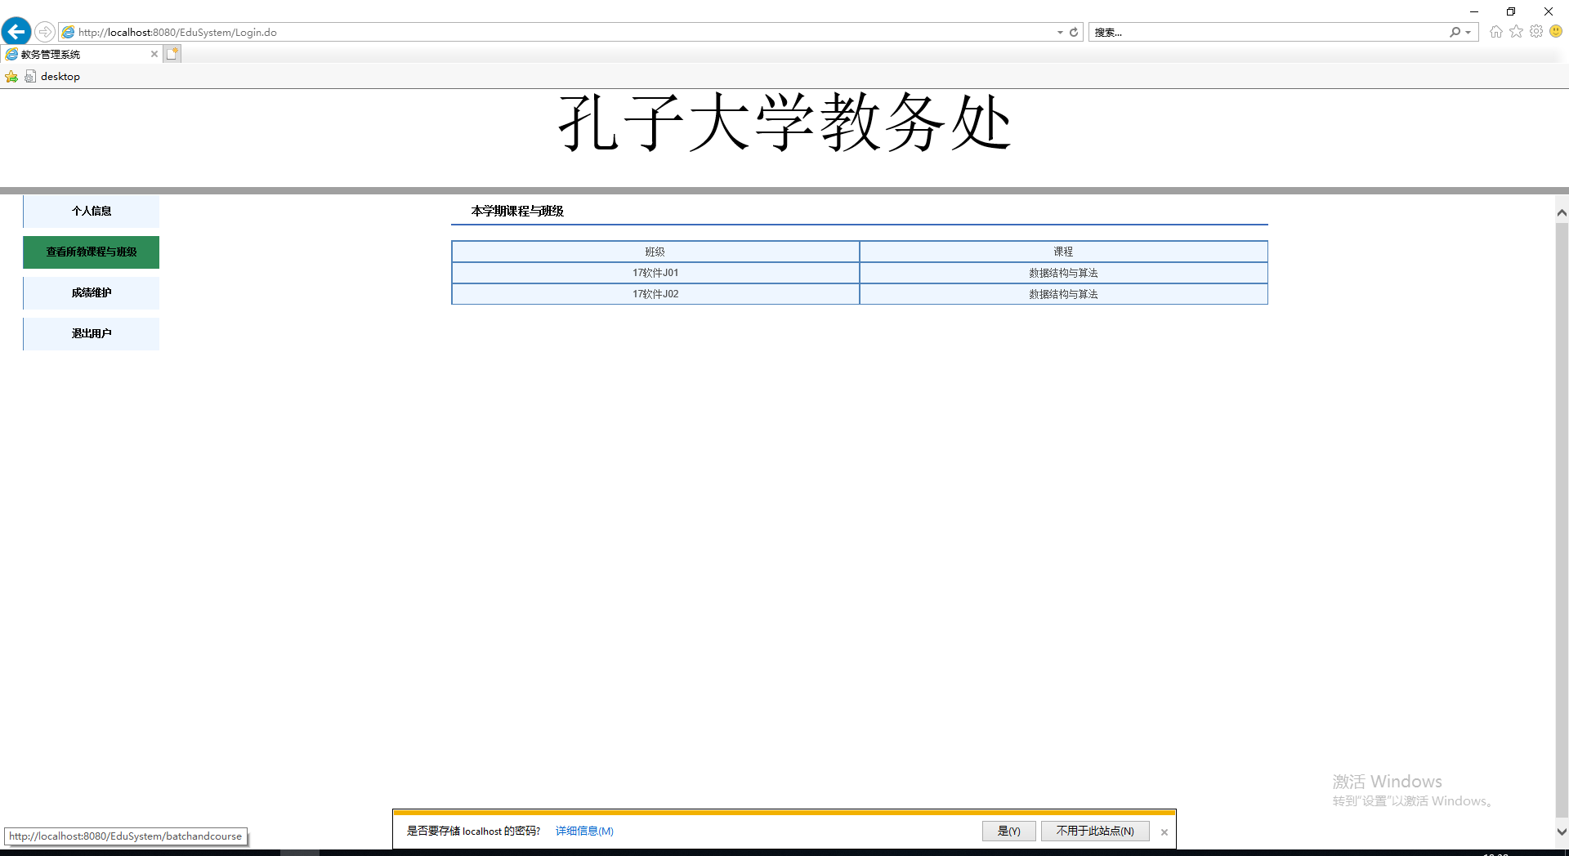

Slide 18
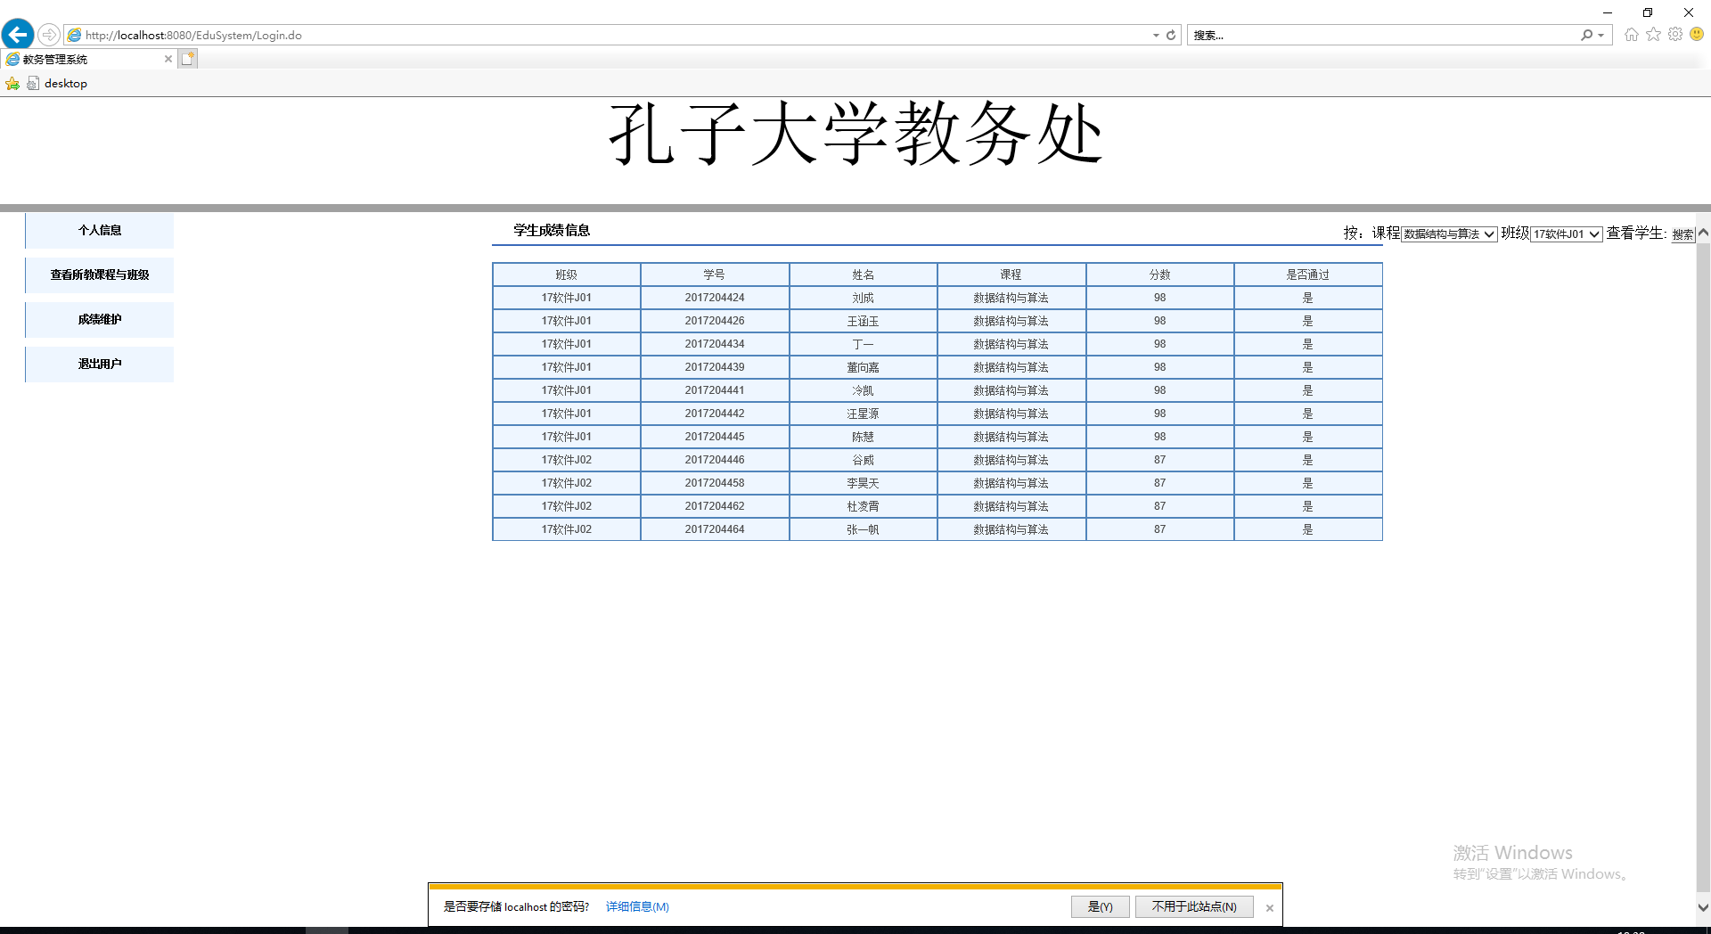

Slide 19
PART 03
登录模块学生模块
马宇航

Slide 20
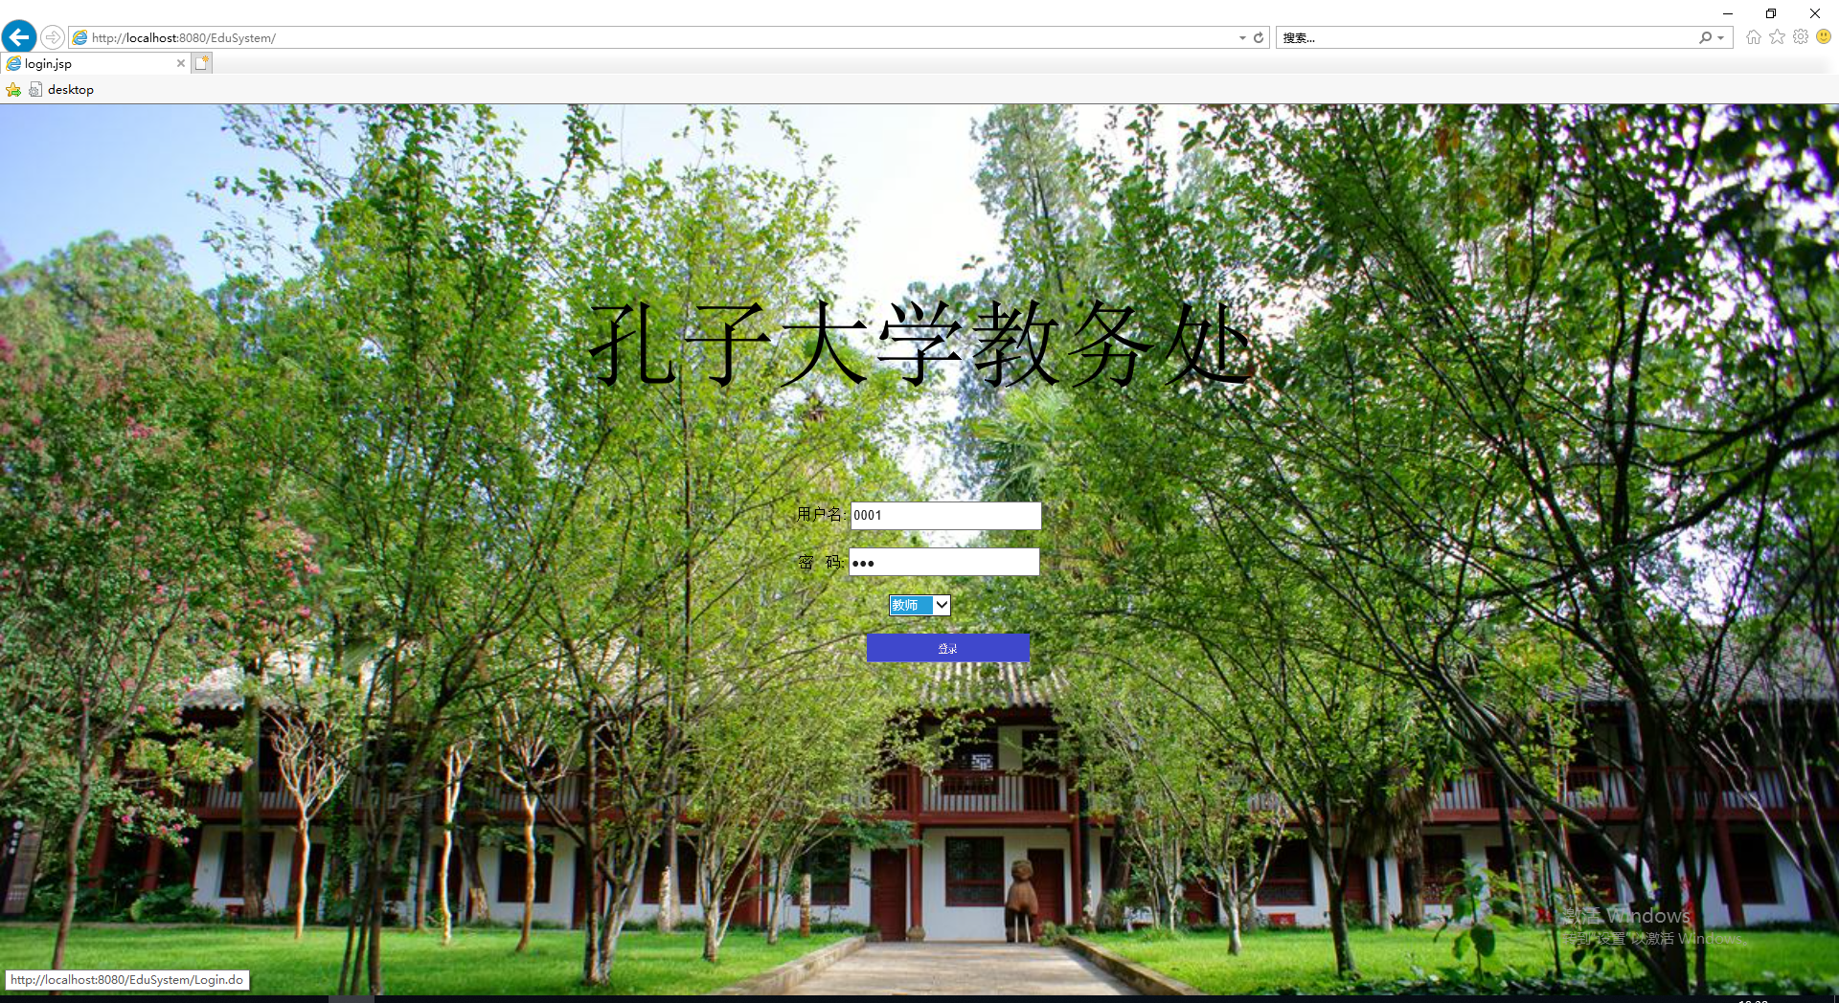

Slide 21
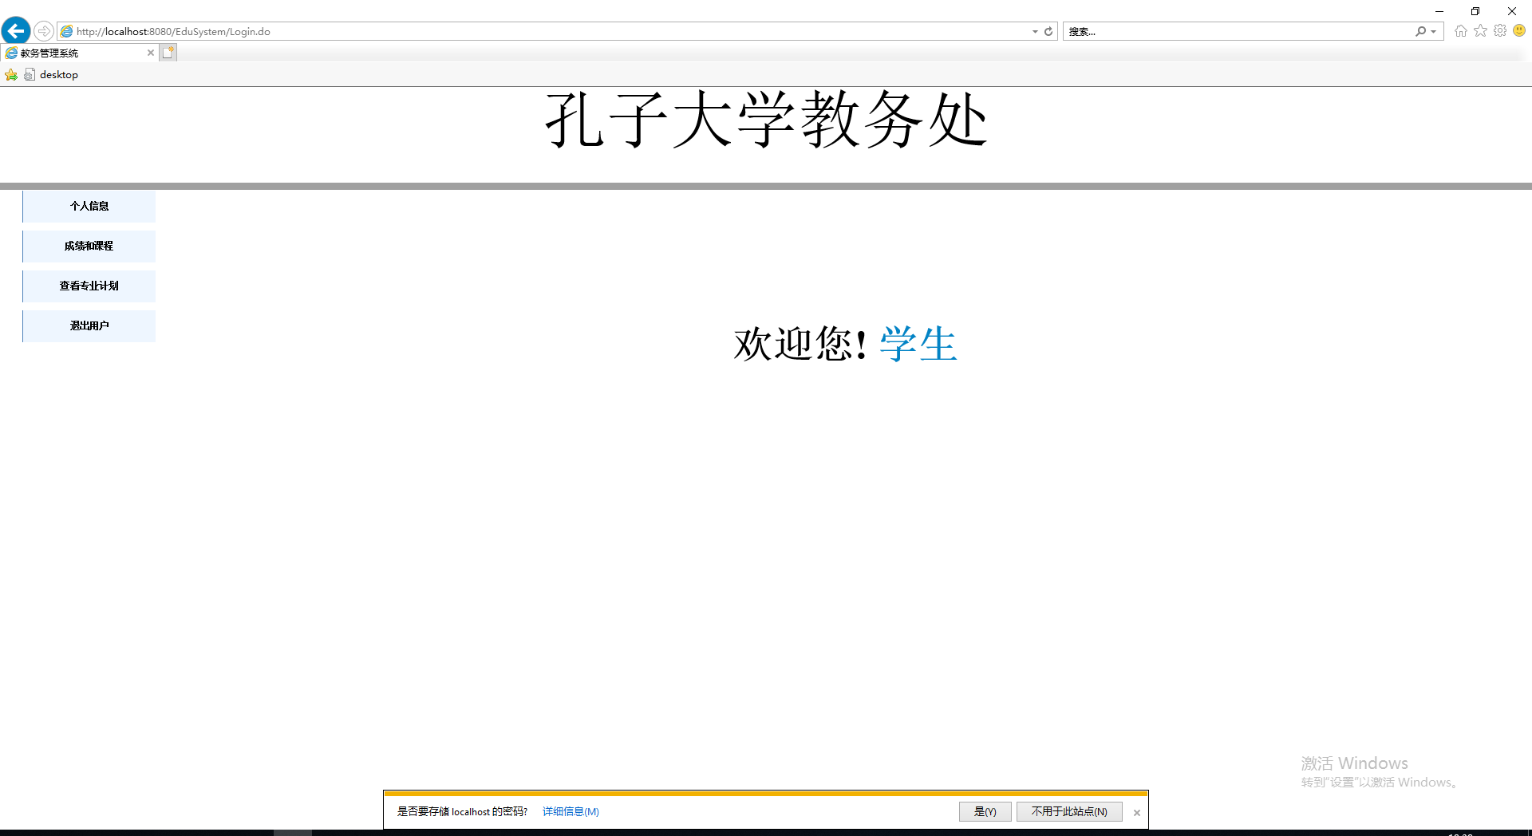

Slide 22
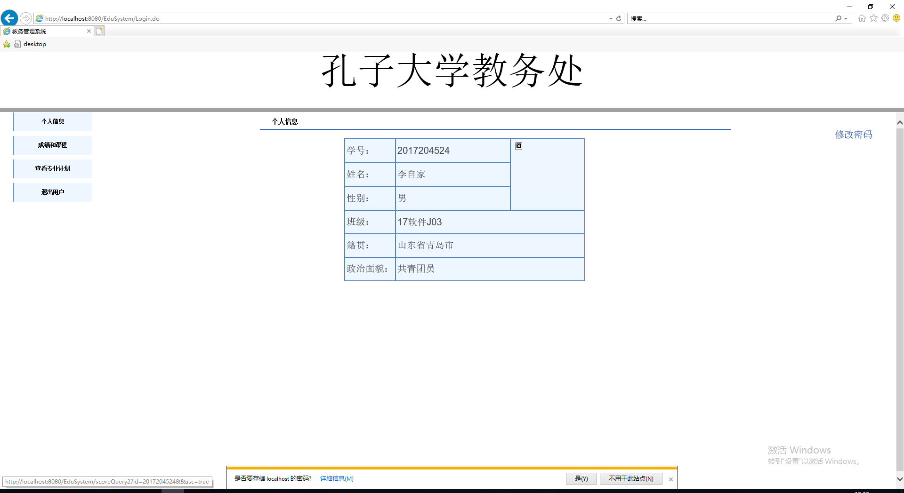

Slide 23
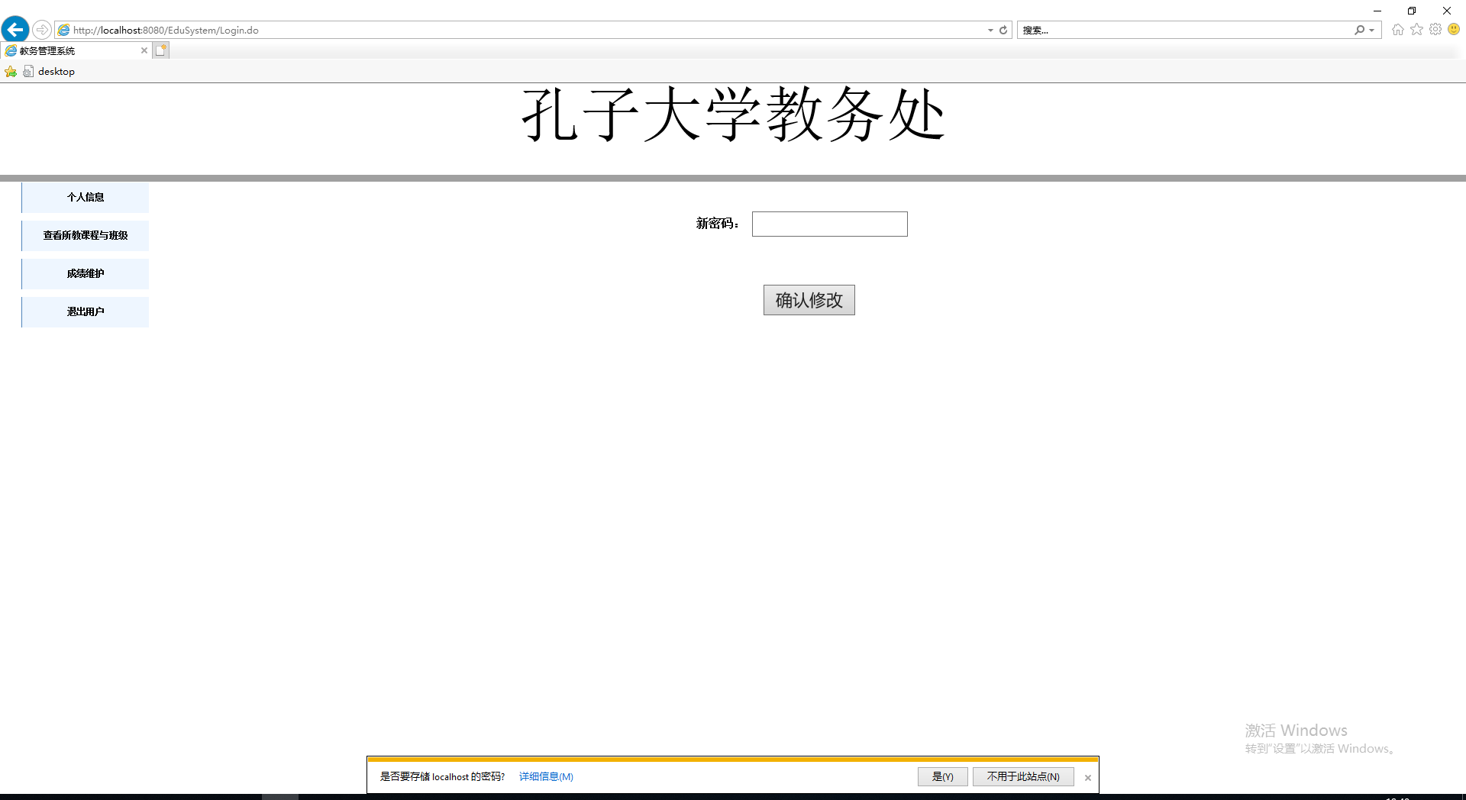

Slide 24
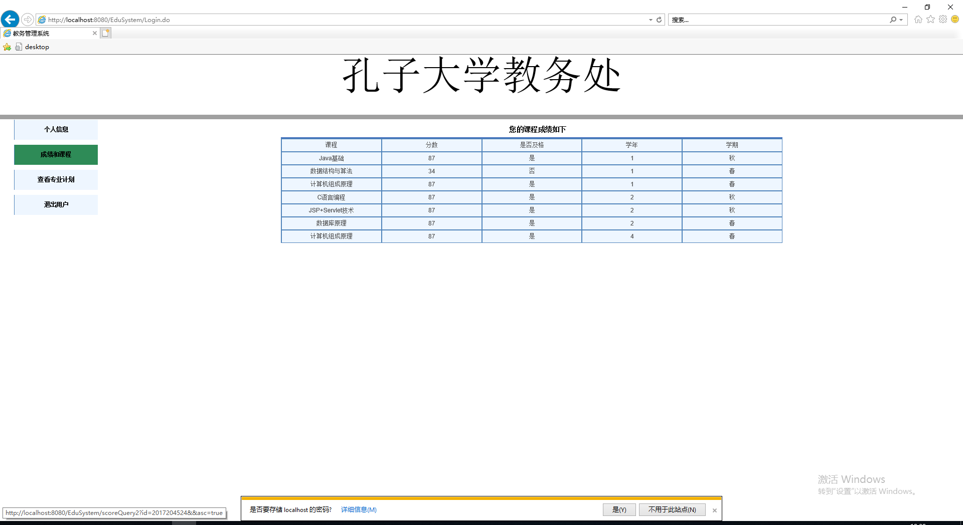

Slide 25
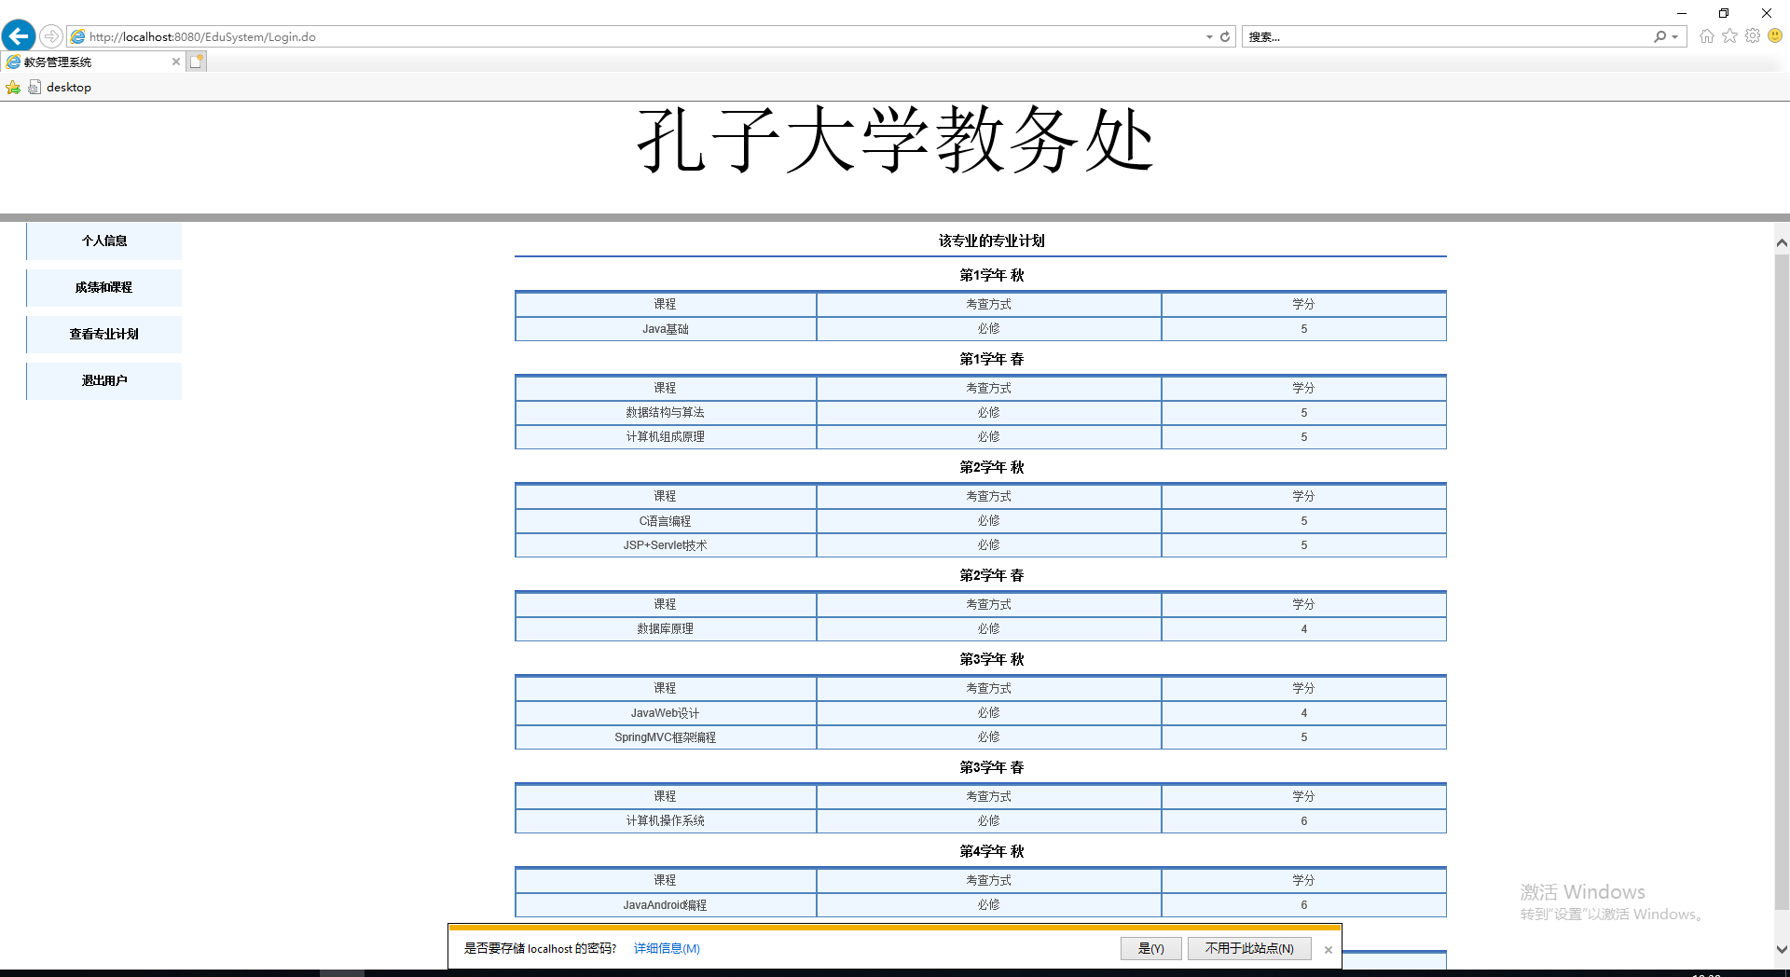

Slide 26
PART 04
pojo,dao,service等
程相龙

Slide 27
感谢观看
时间：2020.11.30

